Slide 1


Úvod do kosterní soustavy
Tematická oblast | Biologie – biologie živočichů
Datum vytvoření | 4. 9. 2012
Ročník | 3. ročník čtyřletého G a 7. ročník osmiletého G
Stručný obsah | Prezentace k doplnění a procvičení úvodu kosterní soustavy.
Způsob využití | Postupně procházíme listy prezentace a plníme úkoly.
Autor | RNDr. Ilona Houšková
Kód | VY_ 32_ INOVA CE_ 32_BHOU05
Gymnázium a Jazyková škola s právem státní jazykové zkoušky Zlín

Slide 2
Funkce kosterní soustavy
Opěrná funkce.
Ochrana vnitřních orgánů.
Pasivně se spolupodílí na pohybu tím, že se na ni upíná tzv. kosterní svalstvo.
Společně s pokryvem určuje také tvar těla.
Platí, že přisedlé druhy mají kostry masivnější než druhy pohyblivé. Výjimku tvoří členovci a obratlovci.

Slide 3
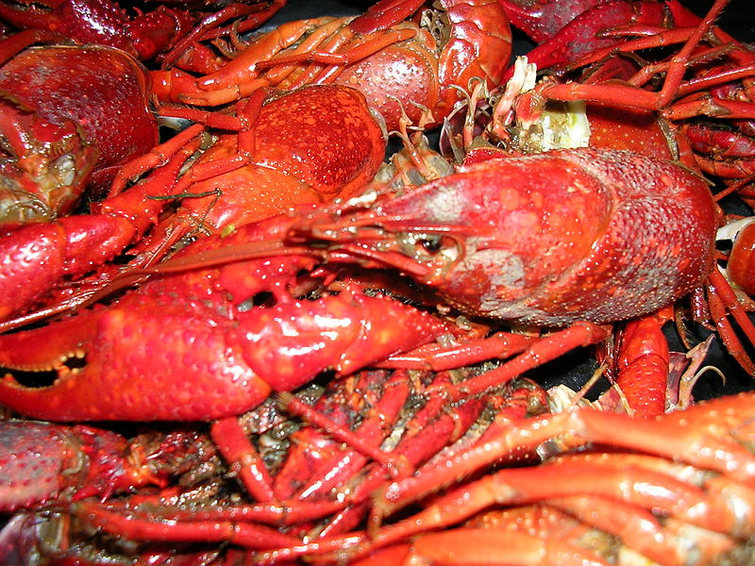
Umístění kostry
Zcela na povrchu (kutikula členovců) – často omezuje růst živočicha.
Obr. 1

Slide 4
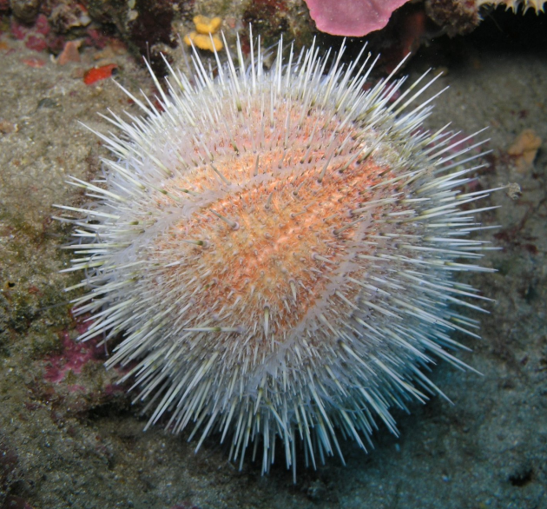
Umístění kostry
Pod povrchem těla (vápenité útvary v kůži ostnokožců).
Obr. 2
V tělní stěně (páteř a žebra obratlovců), uvnitř pohybových orgánů (ploutve, nohy, křídla...).

Slide 5
Ontogenetický původ
Vnější kostry – ektoderm.
Vnitřní kostry - zpravidla mezoderm (výjimka chorda dorsalis - entoderm).
Hlavní typy oporných tkání
Mezoglea, kutikulární epitely.
Buněčná pojiva.
Chrupavka a kostní tkáň.

Slide 6
Řešte úkoly:
Úkoly
Vyjmenuj základní funkce kostry živočichů.
Jaký je ontogenetický původ kostry?
Řešení
Opěrná funkce, ochrana vnitřních orgánů, upíná se na ni tzv. kosterní svalstvo, určuje také tvar těla.
Vnější kostra je z ektodermu, vnitřní kostra - zpravidla z mezodermu (výjimka chorda dorsalis - entoderm).

Slide 7
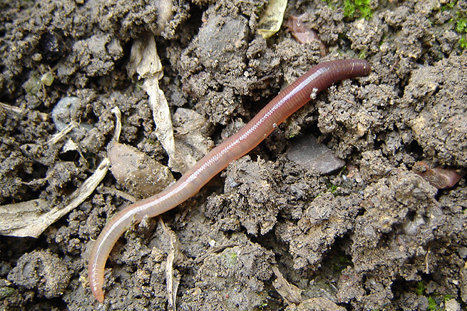
Typy skeletu - hydrostatická kostra
Je to nestlačitelná tělní tekutina.
Výskyt např. u kroužkovců a hlístů.
Obr. 3

Slide 8
Typy skeletu – vnější kostra
Užívá se pro ni název exoskelet.
Nachází se na povrchu těla.
Svaly se na ní upínají zevnitř, většinou brání růstu živočicha, nutné svlékání.
Typy vnějších koster:
schránky (chitin, uhličitan vápenatý, cizorodé částečky),
kutikula (chitinózní, případně inkrustovaná uhličitanem vápenatým),
plášť z tunicinu.

Slide 9
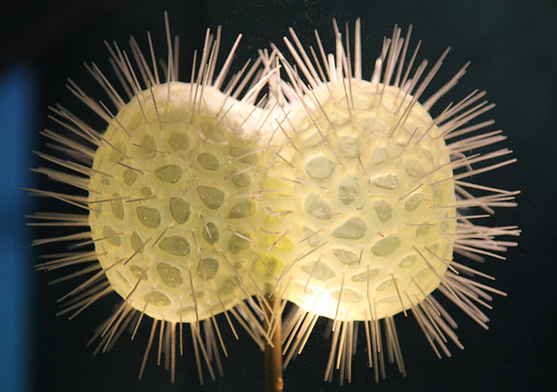
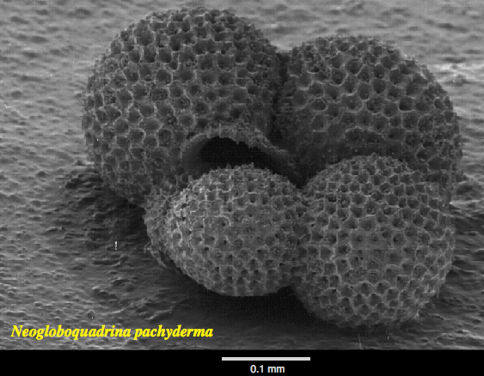
Schránky prvoků
Obr. 4
Obr. 5
Notes:
HANNES GROBE. http://commons.wikimedia.org [online]. [cit. 4.9.2012]. Dostupný na WWW: <http://commons.wikimedia.org/wiki/File:N_pachyderma_hg.png>.
TIM EVANSON. http://commons.wikimedia.org [online]. [cit. 4.9.2012]. Dostupný na WWW: <http://commons.wikimedia.org/wiki/File:Didimocrytus_tetrathalamus_-_radiolarian_magnified_3400_times_-_Smithsonian_Museum_of_Natural_History_-_2012-05-17.jpg.png>.

Slide 10
Typy skeletu – vnitřní kostra
Užívá se pro ni název endoskelet.
Neomezuje růst těla živočicha.
Uložení vnitřní kostry:
pod povrchem těla v kůži (vápenaté destičky ostnokožců),
v tělní stěně (páteř a žebra obratlovců),
uvnitř pohybových orgánů (končetiny obratlovců).

Slide 11
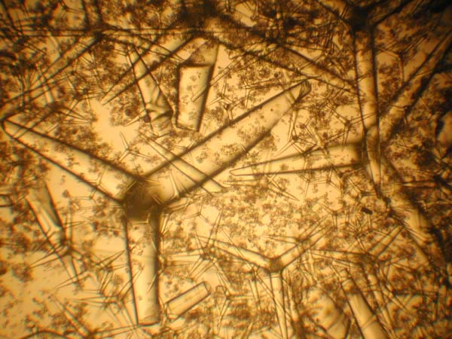
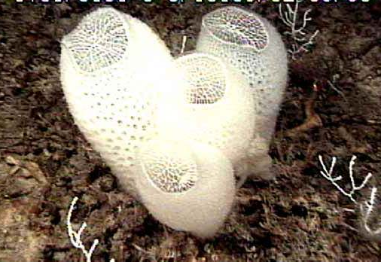
Typy vnitřní kostry
Jehlice hub
Obr. 6
Sklerity korálnatců Obr. 7
Kutikulární vchlípeniny
Struna hřbetní, chrupavčitá kostra a kostra kostěná.

Slide 12
Řešte úkoly:
Úkoly
Jaké jsou hlavní typy oporných tkání?
Vyjmenujte typy vnitřní kostry.
Řešení
Oporu těla tvoří mezoglea, kutikulární epitely, buněčná pojiva, chrupavka nebo kostní tkáň.
Základními typy vnitřní kostry jsou: jehlice hub , sklerity korálnatců, kutikulární vchlípeniny, struna hřbetní, chrupavčitá a kostěná kostra.

Slide 13
Informační zdroje
ZICHÁČEK, Vladimír. Zoologie. Olomouc: Fin, 1995, ISBN 80-85572-74-5.
PAPÁČEK, Miroslav; MATĚNOVI, Vlasta A Josef; SOLDÁN, Tomáš. Zoologie. Praha: Scientia, 2000, ISBN 80-7183-203-0.
KUBIŠTOVÁ, Iva; JŮVOVÁ, Alena. Přehled zoologie. Brno: Paido, 1984, ISBN 80-901737-4-8.
ALTMANN, Antonín; KUBÍKOVÁ, Marie, Biologický náčrtník – zoologie. Praha: SPN, 1971.
KNOZ, Jan. Obecná zoologie II. Praha: SPN, 1979, ISBN 17-117 79.
Obr. 1: ROB HINGLE. http://commons.wikimedia.org [online]. [cit. 4.9.2012]. Dostupný podle licence CC na WWW: <http://commons.wikimedia.org/wiki/File:Louisiana_crawfish.jpg?uselang=cs>.
Obr. 2: MARCO BUSDRAGHI. http://cs.wikipedia.orgdia.org [online]. [cit. 4.9.2012]. Dostupný podle licence CC na WWW: <http://cs.wikipedia.org/wiki/Soubor:Riccio_Melone_a_Capo_Caccia_adventurediving.it.jpghttp://commons.wikimedia.org/wiki/File:Louisiana_crawfish.jpg?uselang=cs>.
Obr. 3: DODO-BIRD. http://commons.wikimedia.org [online]. [cit. 4.9.2012]. Dostupný podle licence CC na WWW: <http://commons.wikimedia.org/wiki/File:Earthworm_on_the_ground.jpg>.
Obr. 4 : HANNES GROBE. http://commons.wikimedia.org [online]. [cit. 4.9.2012]. Dostupný podle licence CC na WWW: <http://commons.wikimedia.org/wiki/File:N_pachyderma_hg.png>.

Slide 14
Obr. 5: TIM EVANSON. http://commons.wikimedia.org [online]. [cit. 4.9.2012]. Dostupný podle licence CC na WWW: <http://commons.wikimedia.org/wiki/File:Didimocrytus_tetrathalamus_-_radiolarian_magnified_3400_times_-_Smithsonian_Museum_of_Natural_History_-_2012-05-17.jpg.png>.
Obr. 6: NOAA. http://commons.wikimedia.org [online]. [cit. 4.9.2012]. Dostupný podle licence CC na WWW: <http://commons.wikimedia.org/wiki/File:Venus_Flower_Basket.jpg>.
Obr. 7: ZEICHNER. http://commons.wikimedia.org [online]. [cit. 4.9.2012]. Dostupný podle licence CC na WWW: <hhttp://commons.wikimedia.org/wiki/File:MicroscopicSpiculesfromPachastrellidSponge.jpgtetrathalamus_-_radiolarian_magnified_3400_times_-_Smithsonian_Museum_of_Natural_History_-_2012-05-17.jpg.png>.

